Slide 1
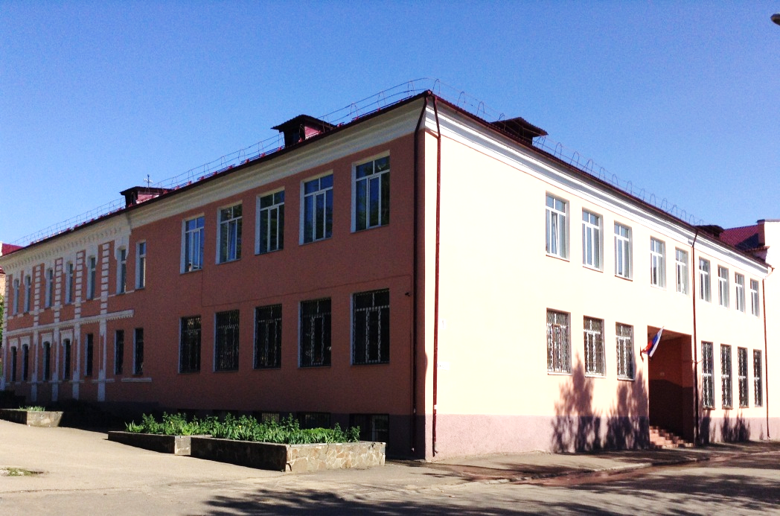
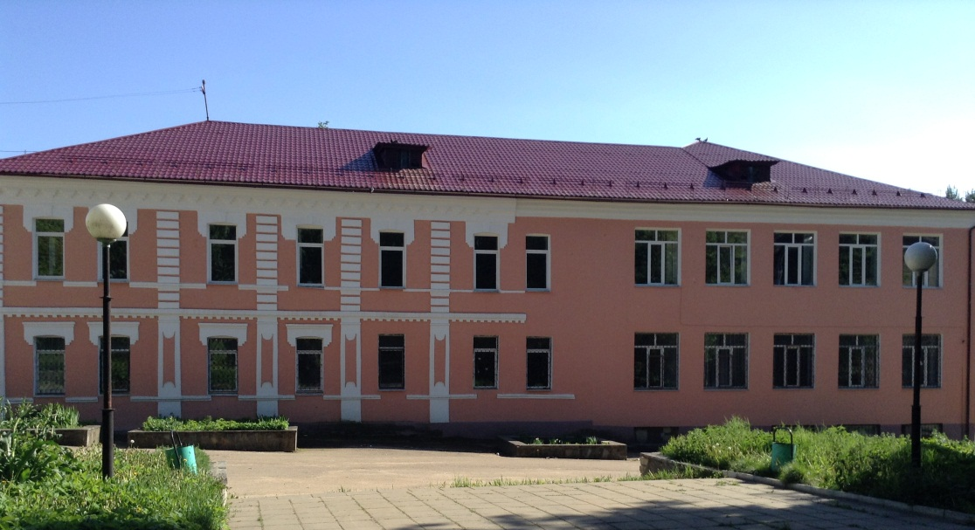
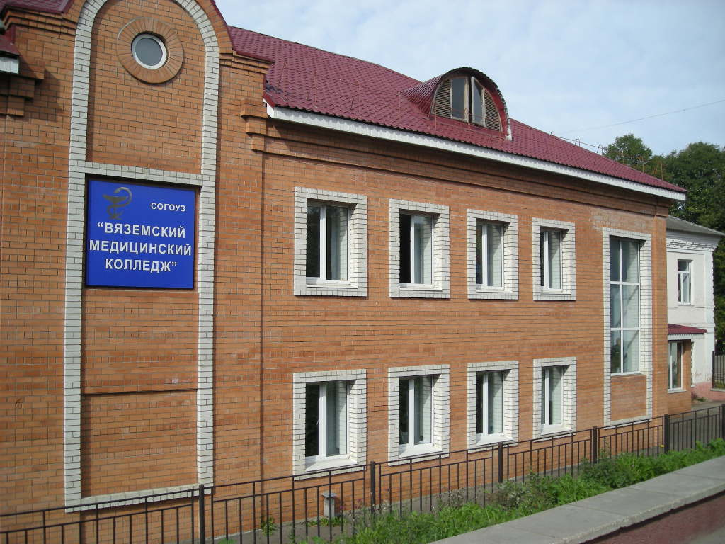
Вяземский
медицинский
колледж
имени Е.О.Мухина

Slide 2
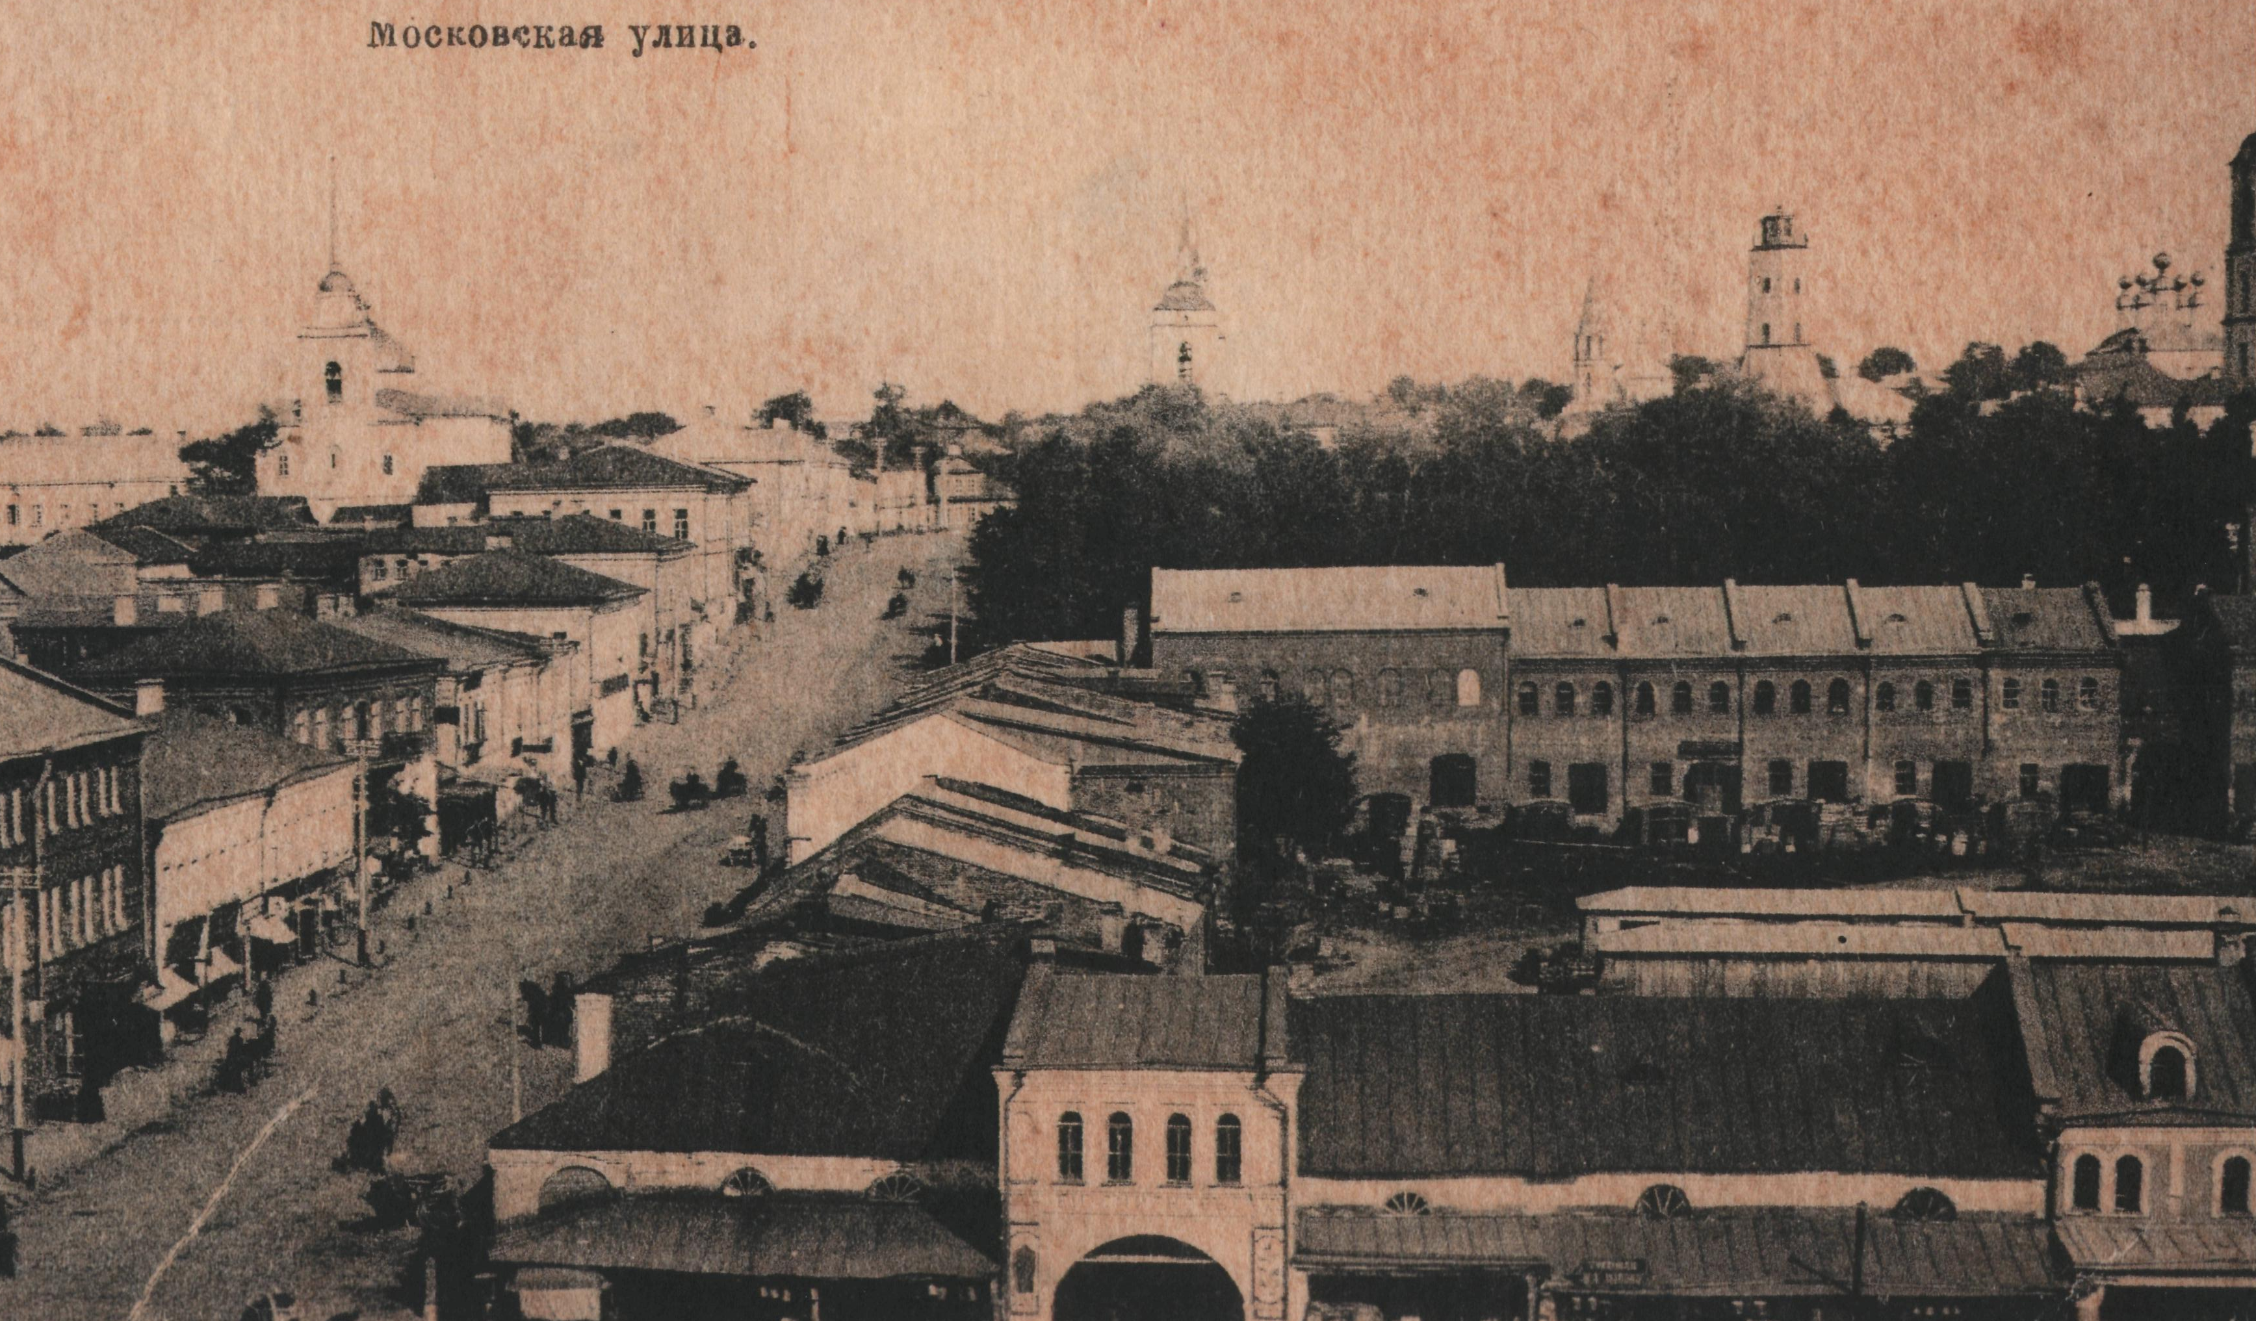

Slide 3
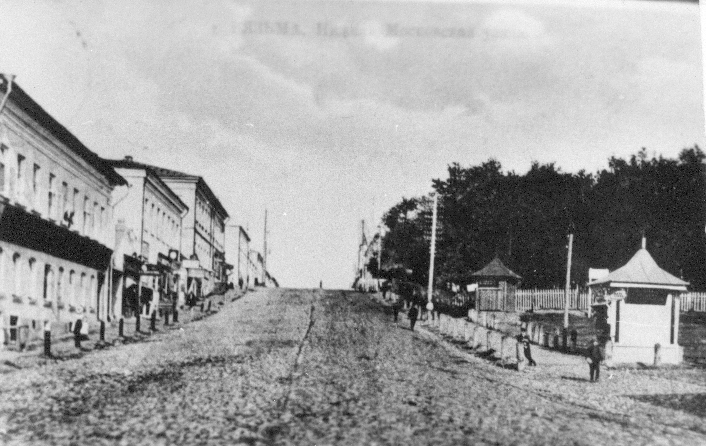

Slide 4
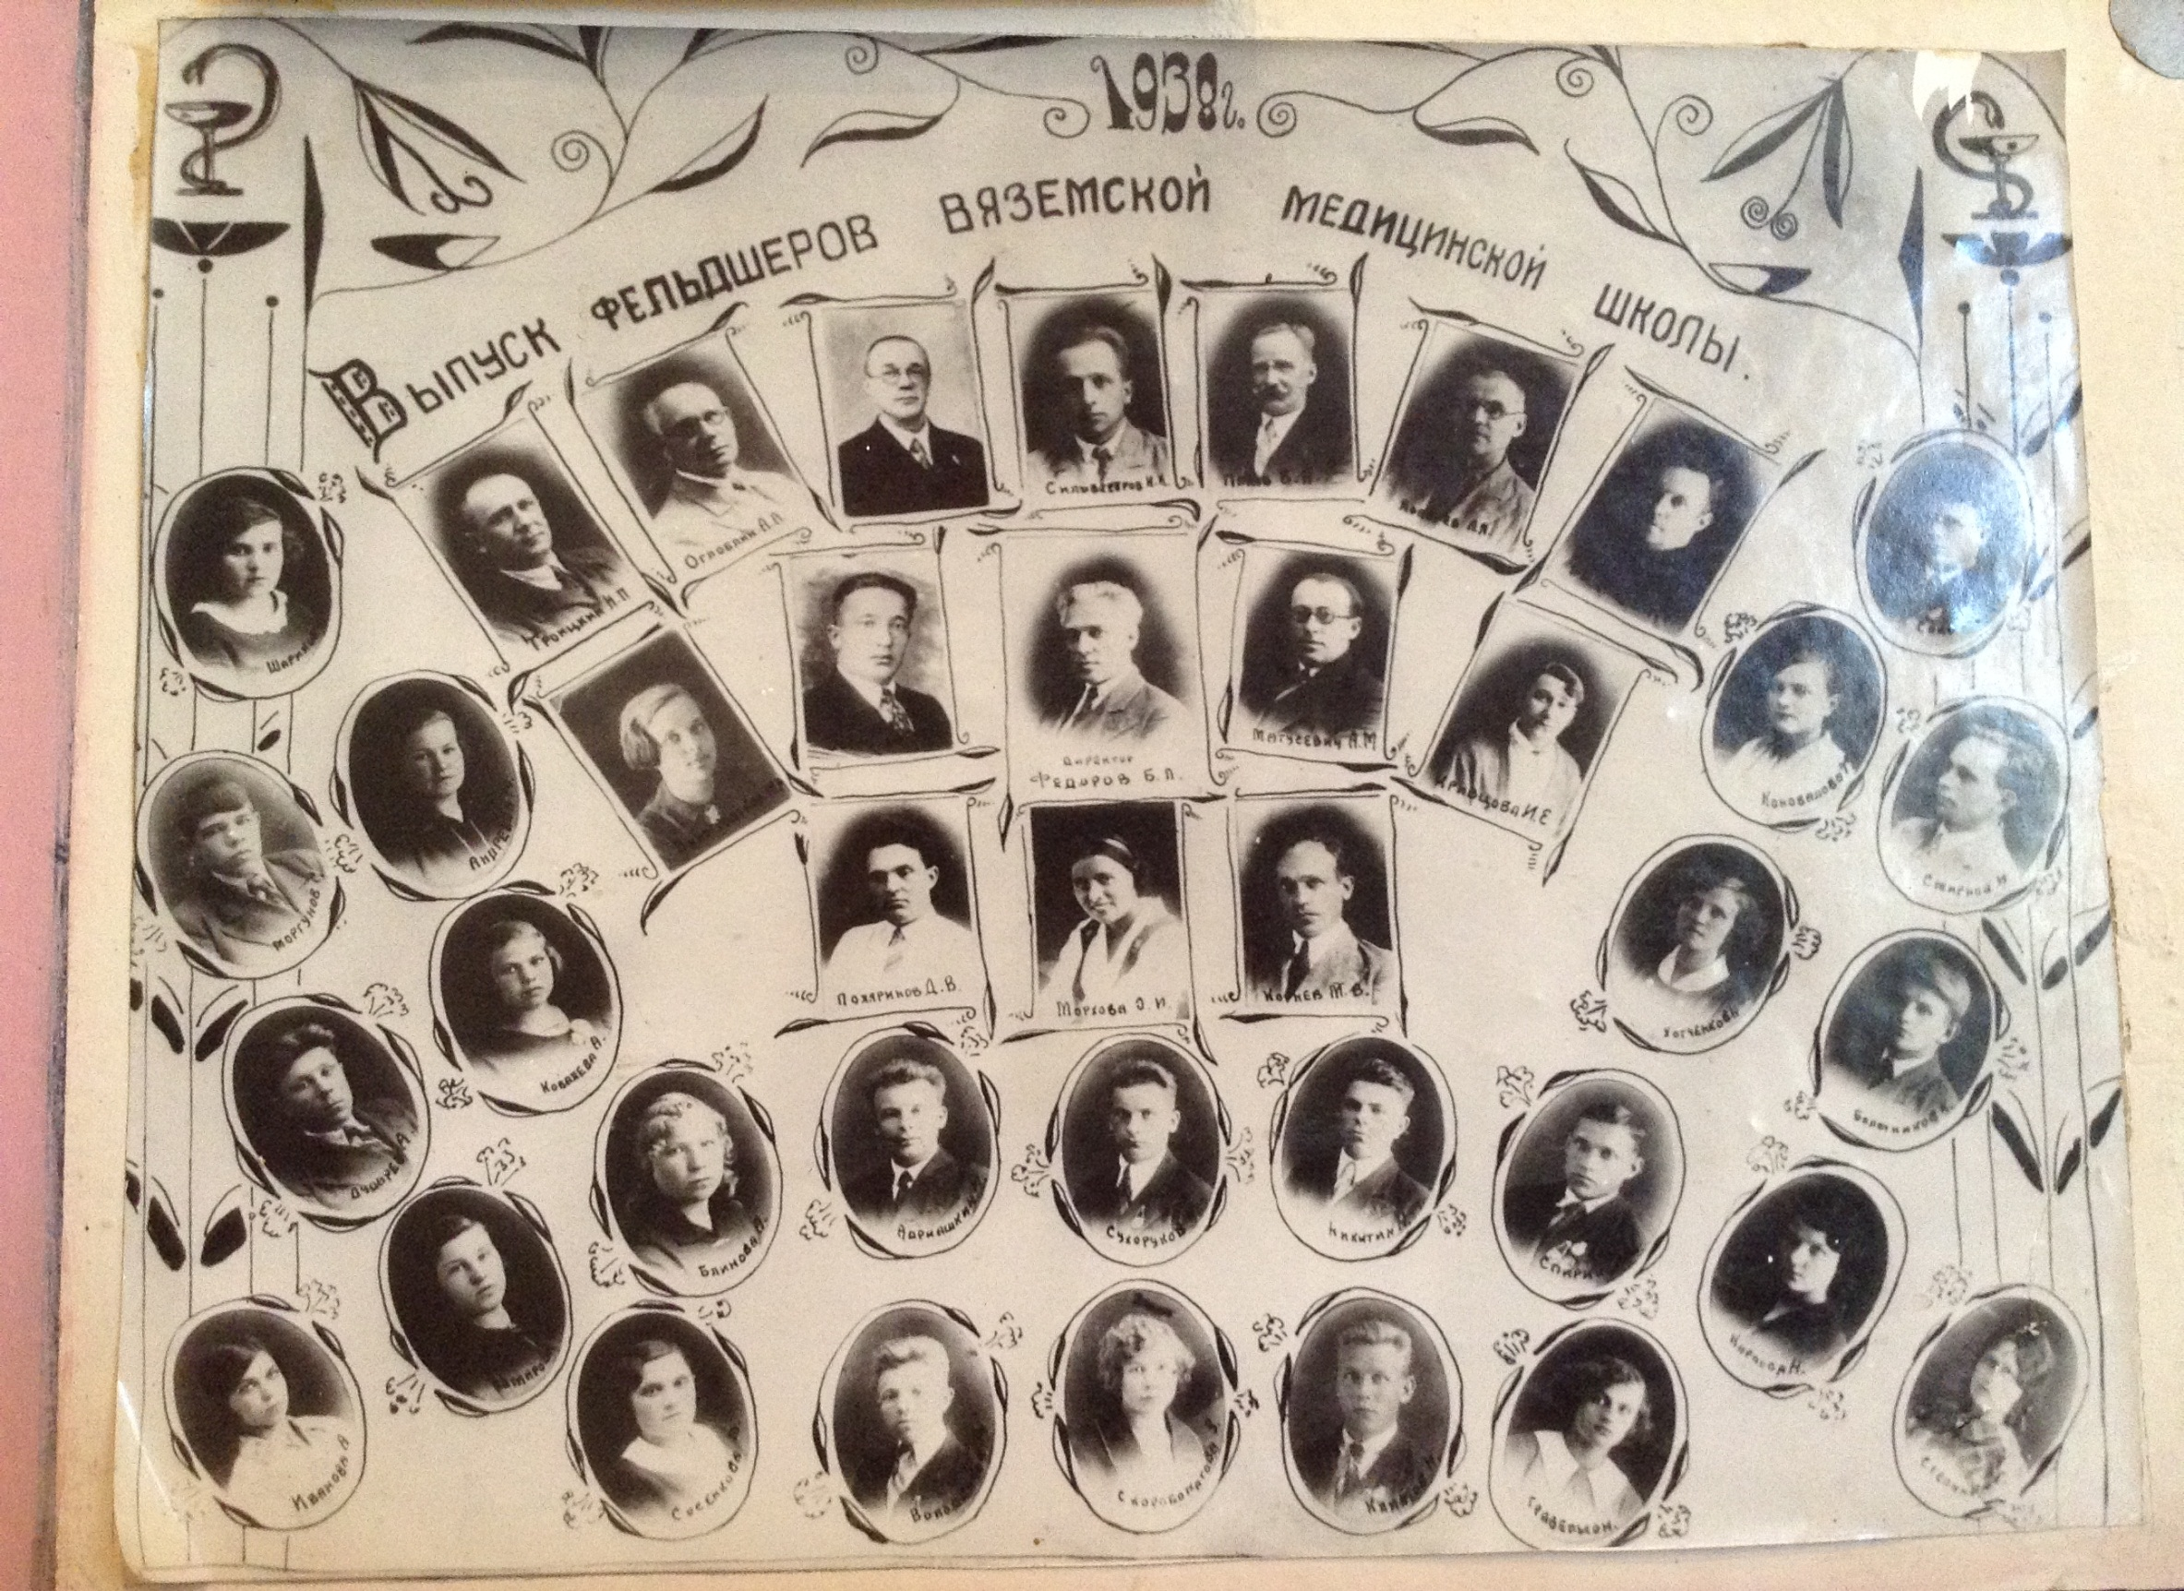

Slide 5
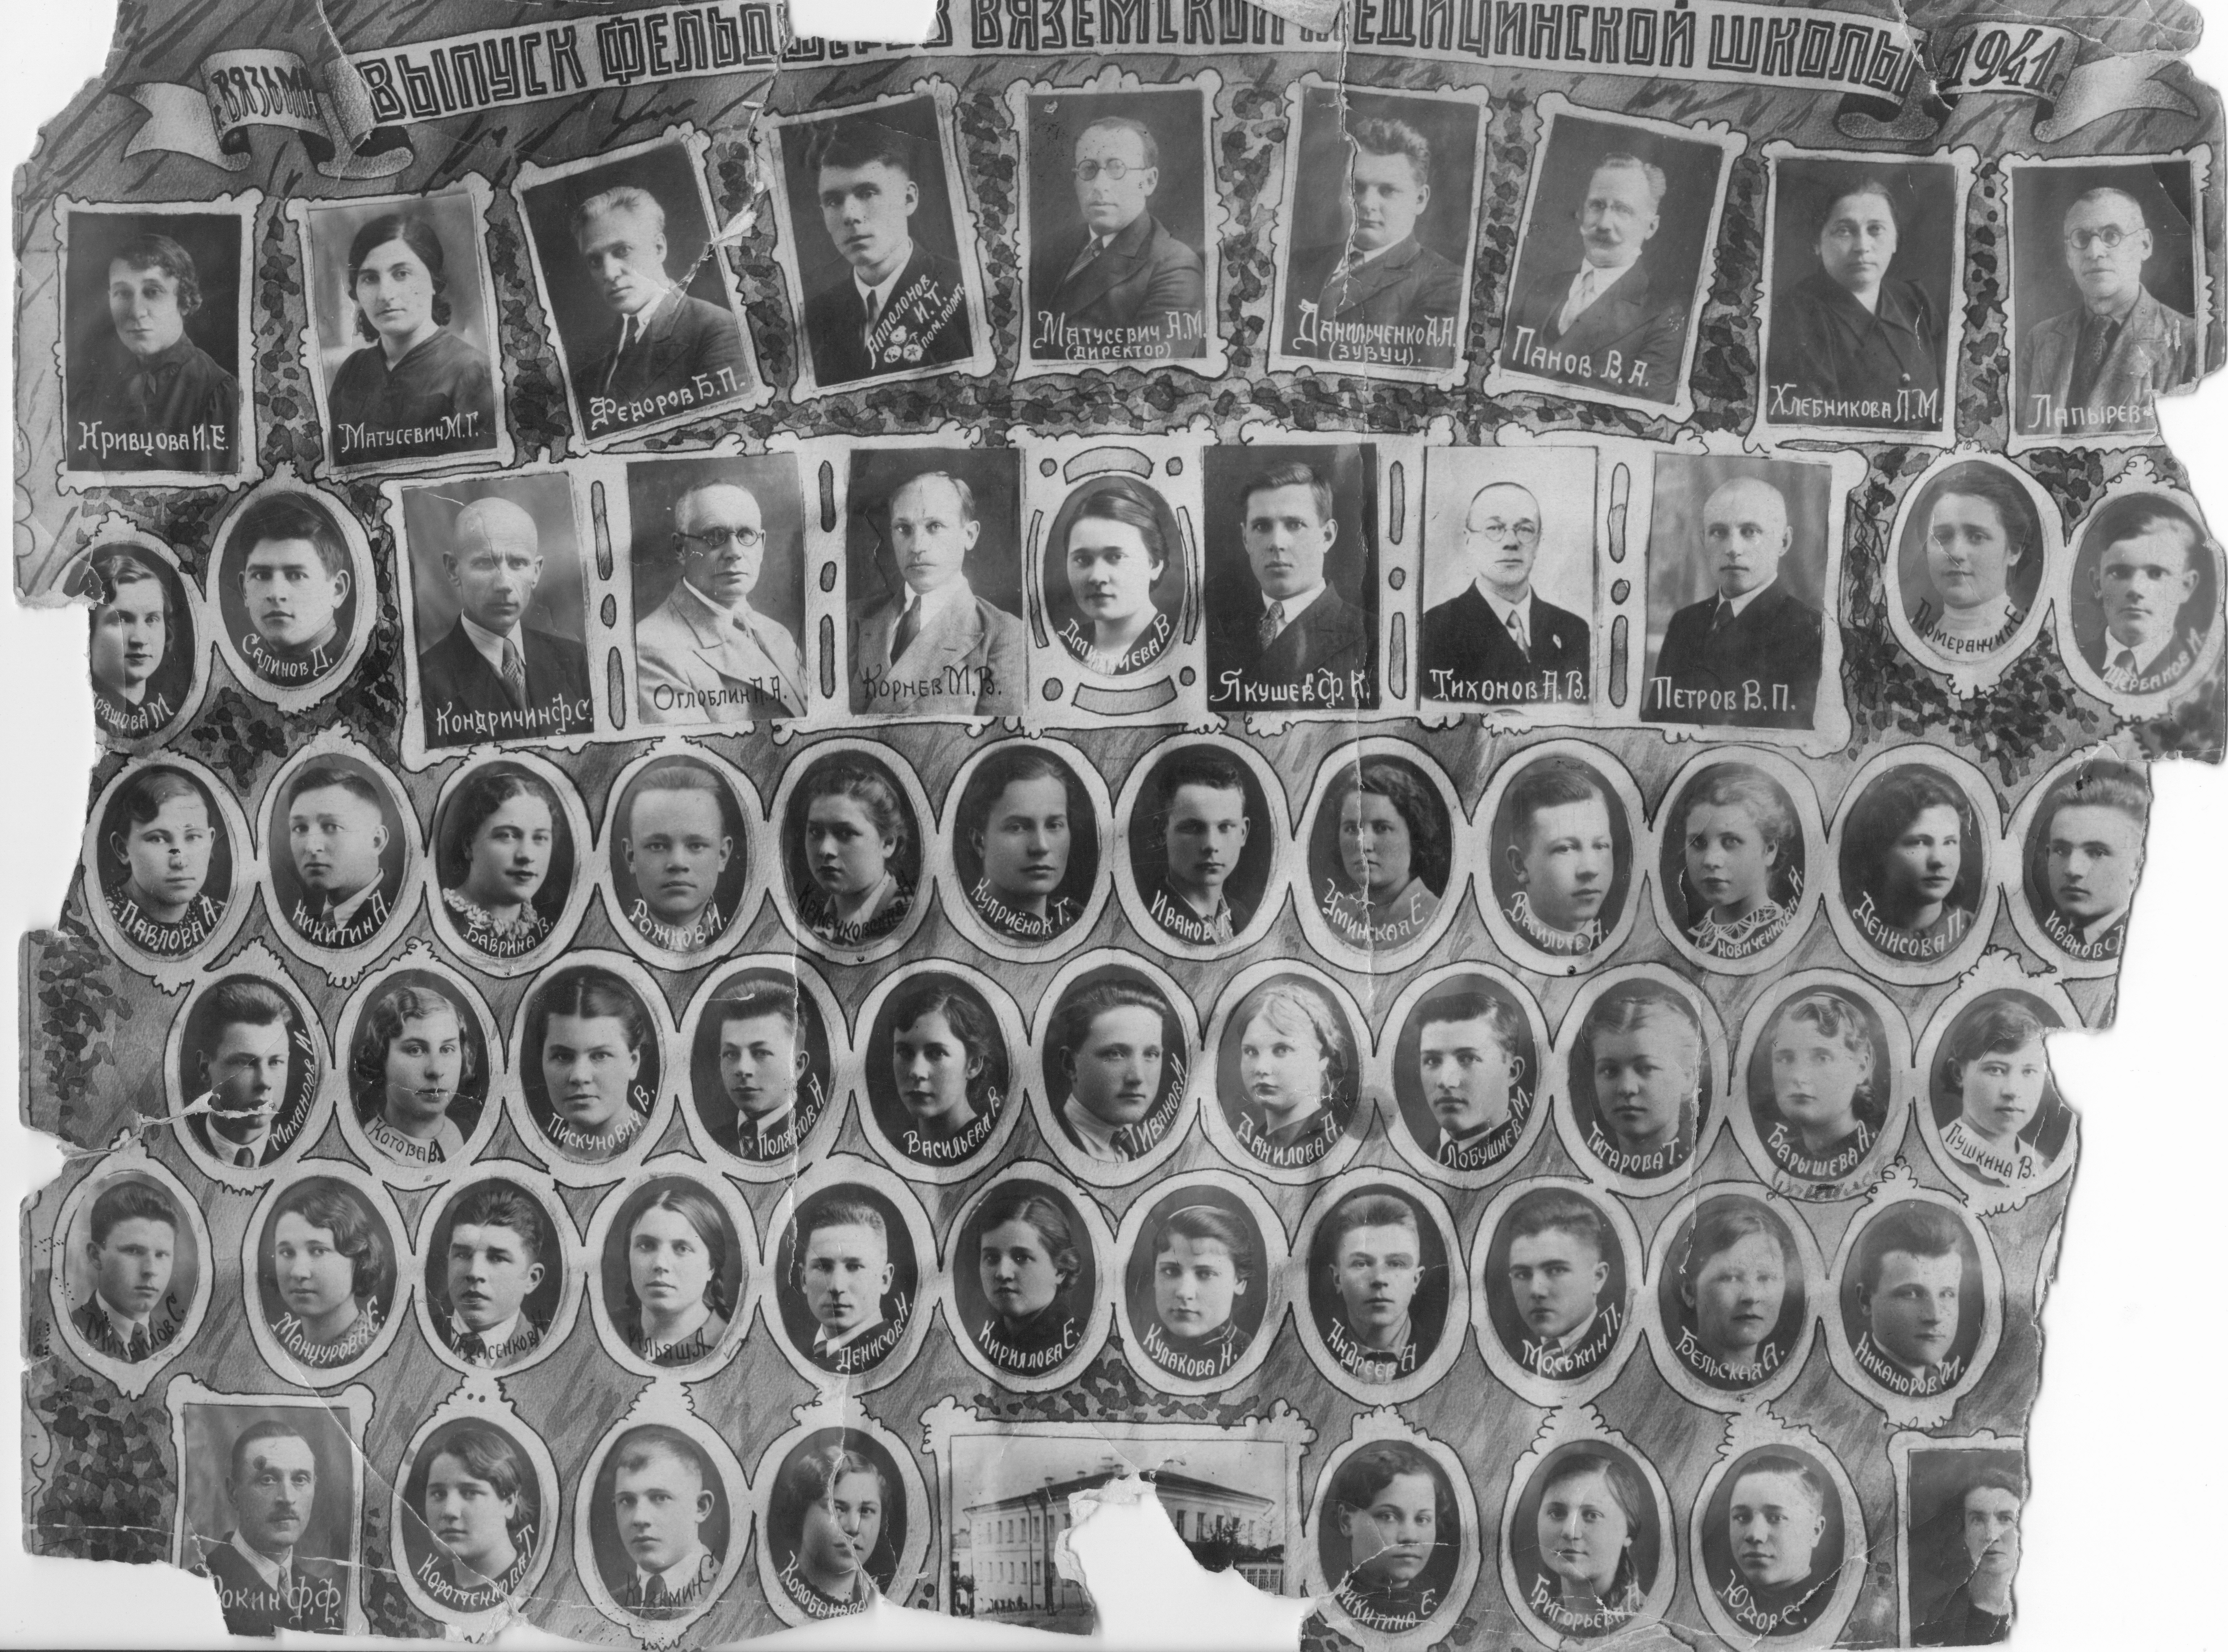

Slide 6
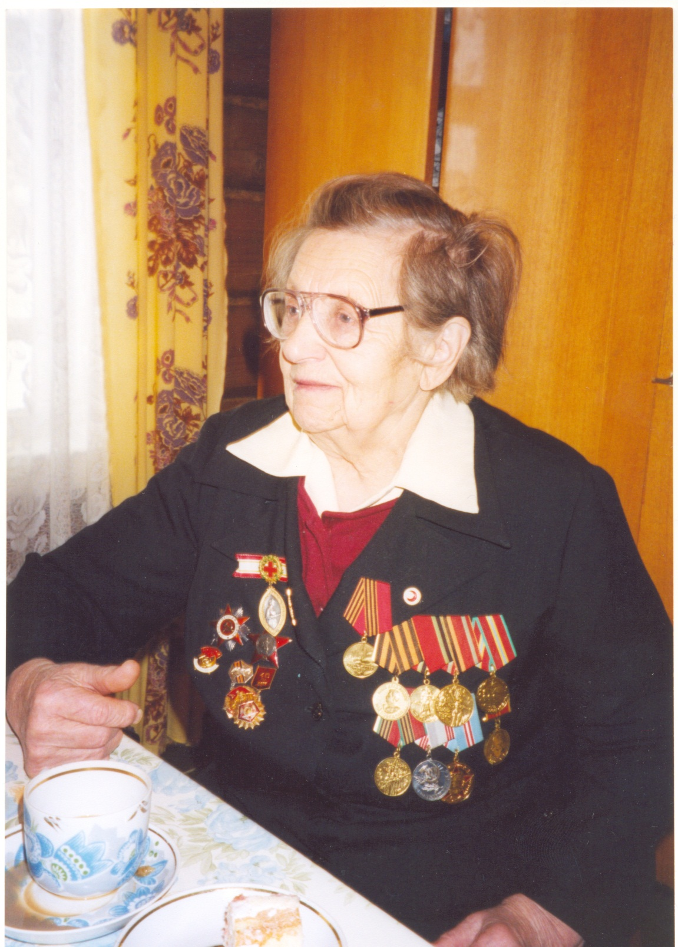
Соколова
Нина
Александровна
Выпускница Вяземской фельдшерско-акушерской медицинской школы 1939 года.
Участница Великой Отечественной войны.
Награждена орденом Красной Звезды и международной медалью
Флоренс Найтингейл.

Slide 7
Здание на улице Бауманской, д.3

Slide 8
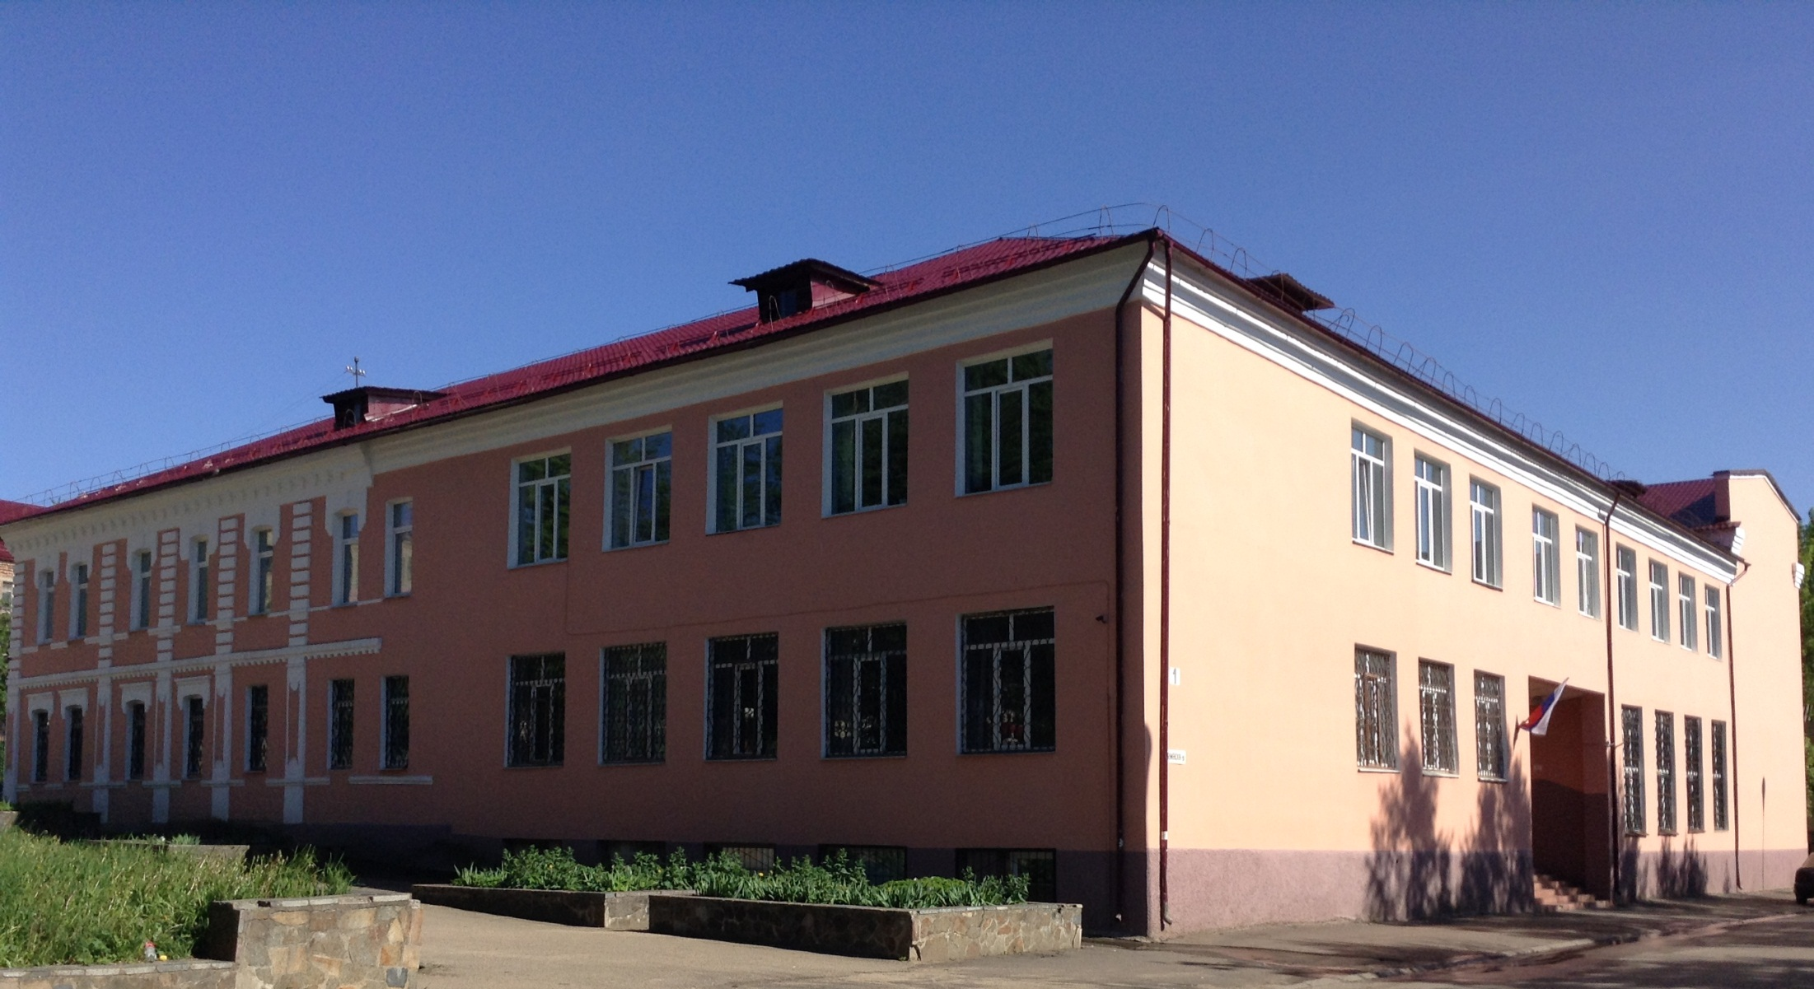
Здание, построенное в 1977 году

Slide 9
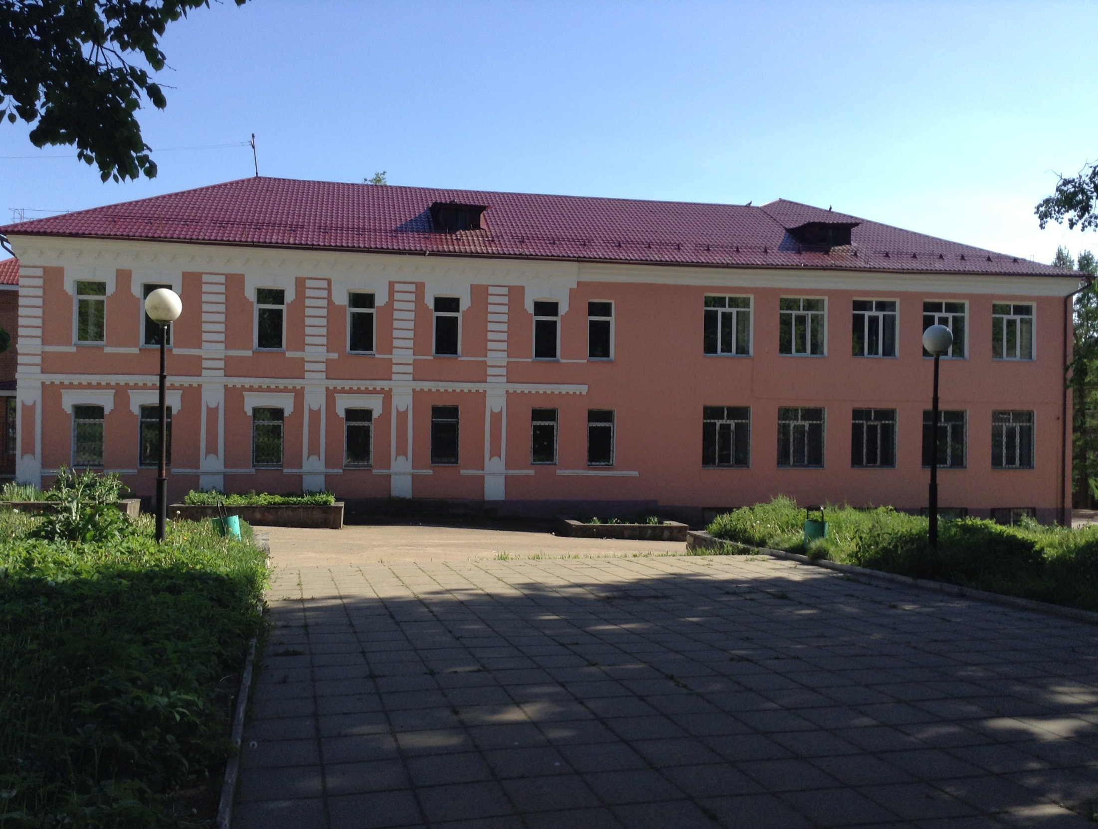

Slide 10
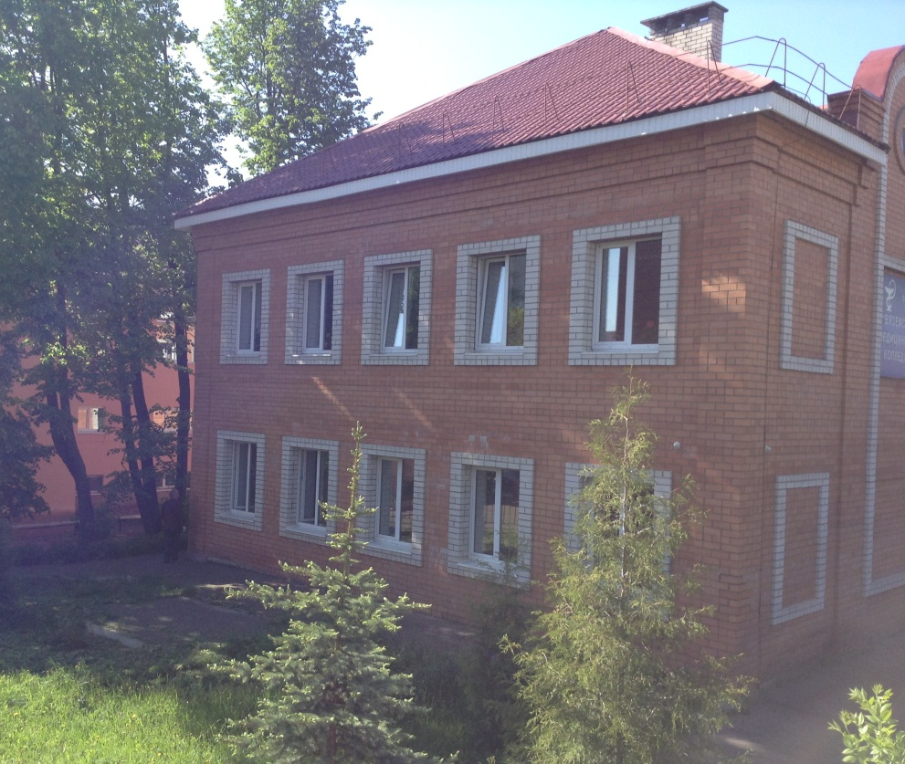
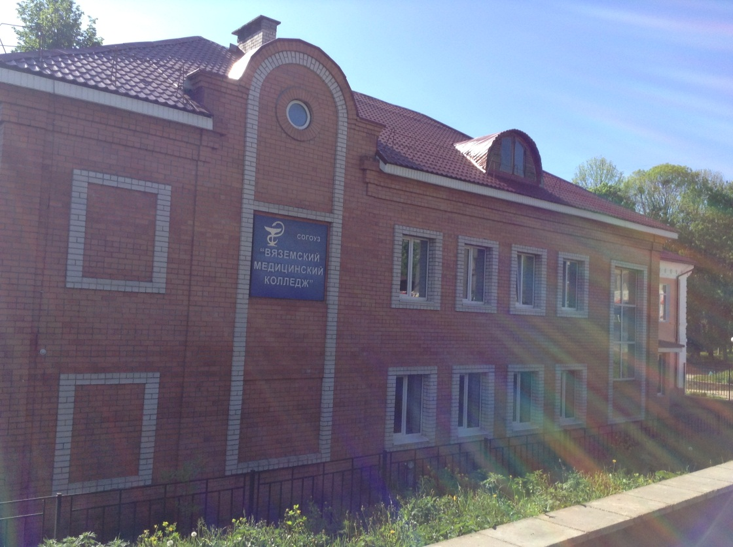
2008 год Вяземский медицинский колледж

Slide 11
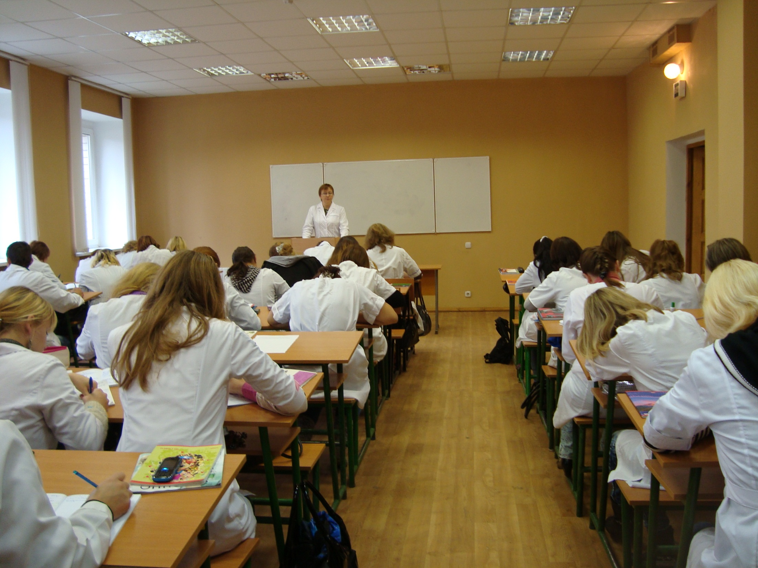

Slide 12
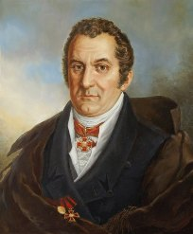
МУХИН
ЕФРЕМ ОСИПОВИЧ
(1766-1850)
– врач, заслуженный профессор, один из основоположников русской медицины

Slide 13
Обучение проводится по следующим
СПЕЦИАЛЬНОСТЯМ:
31.02.01 «Лечебное дело» - квалификация «Фельдшер»
Углубленный уровень подготовки
34.02.01 «Сестринское дело» - квалификация
«Медицинская сестра»
Базовый уровень подготовки
33.02.01 «Фармация» - квалификация «Фармацевт»
Базовый уровень подготовки

Slide 14
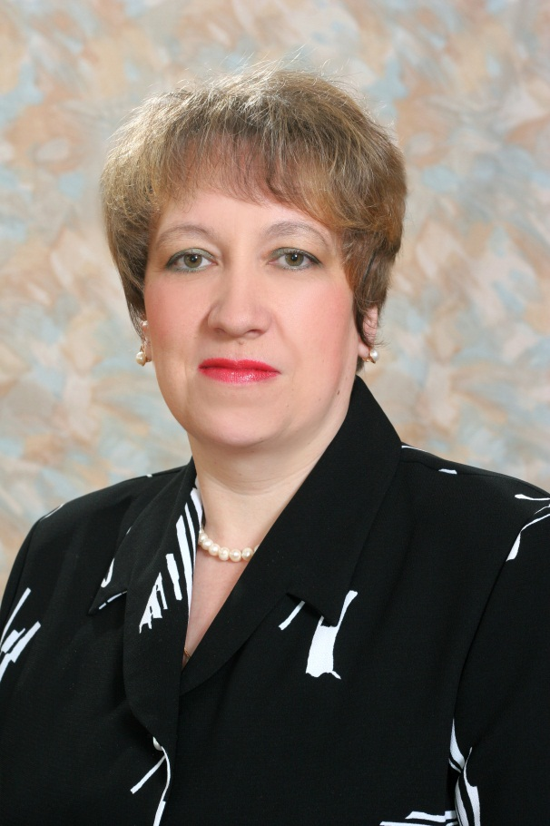
Директор колледжа
Анискевич
Татьяна Николаевна
Преподаватель высшей квалификационной категории,
Отличник здравоохранения

Slide 15
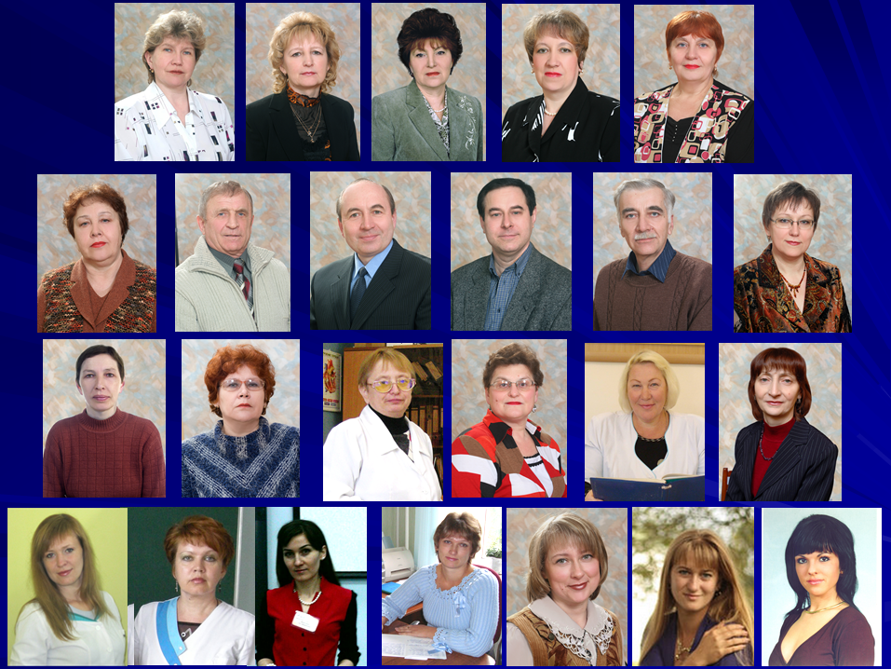

Slide 16
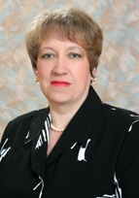
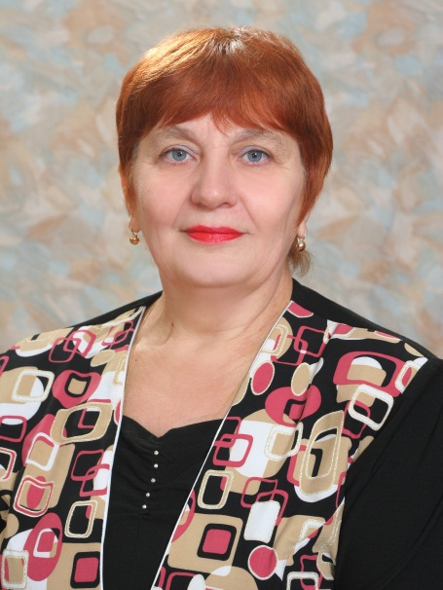
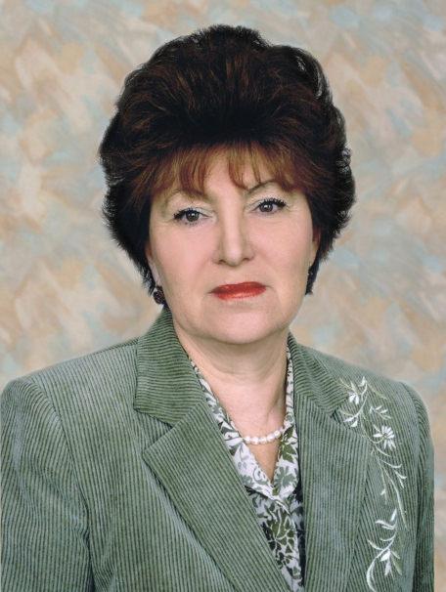
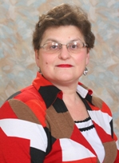
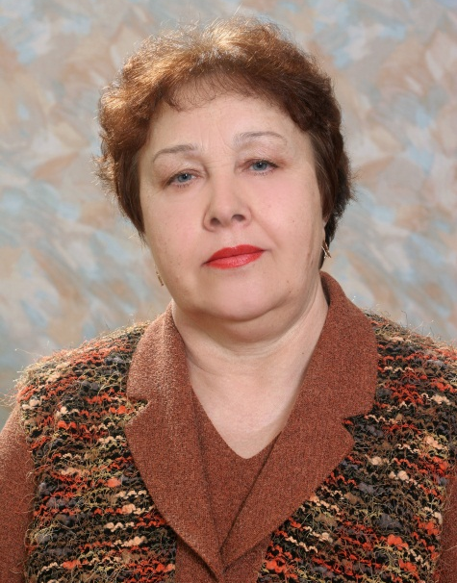
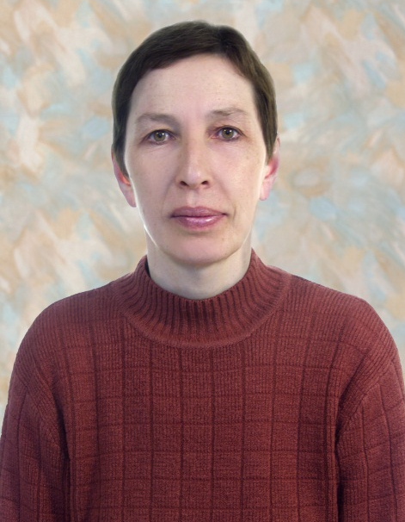
Отличники здравоохранения
Анискевич Т.Н.
Каретникова Т.Н.
Никитина А.В.
Щедрова Н.А.
Лавренова Н.Д.
Добрышина С.Д.

Slide 17
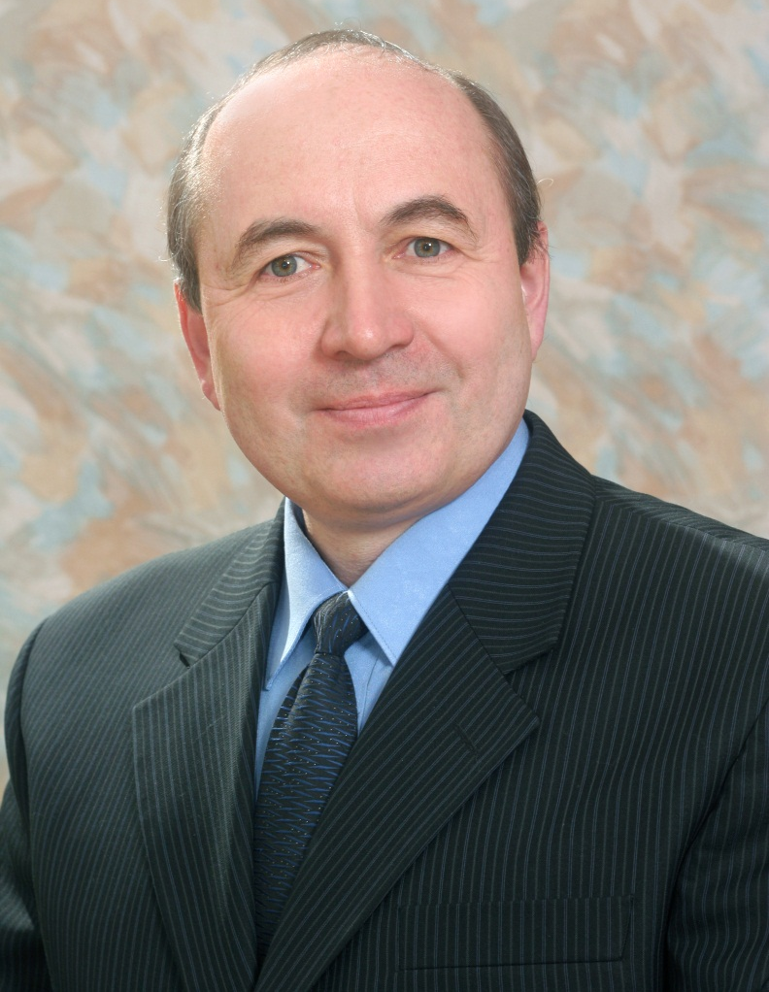
Кандидат
медицинских наук
Дмитриев А.И.

Slide 18
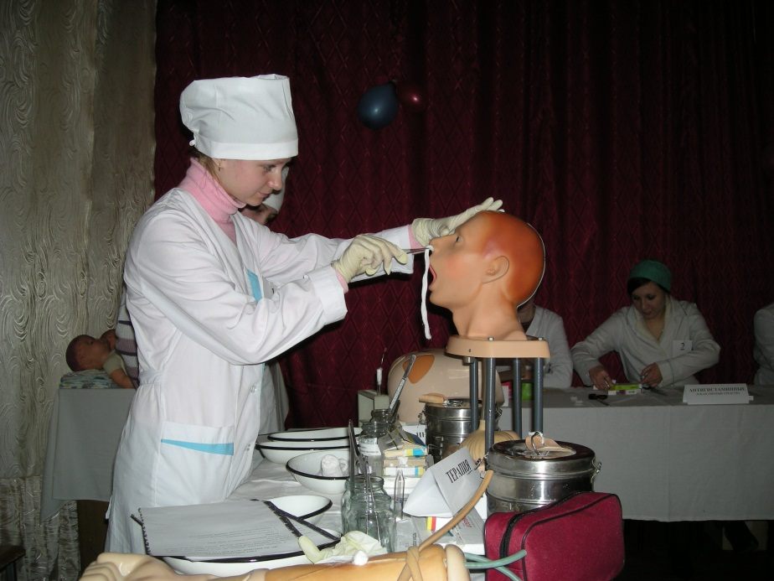
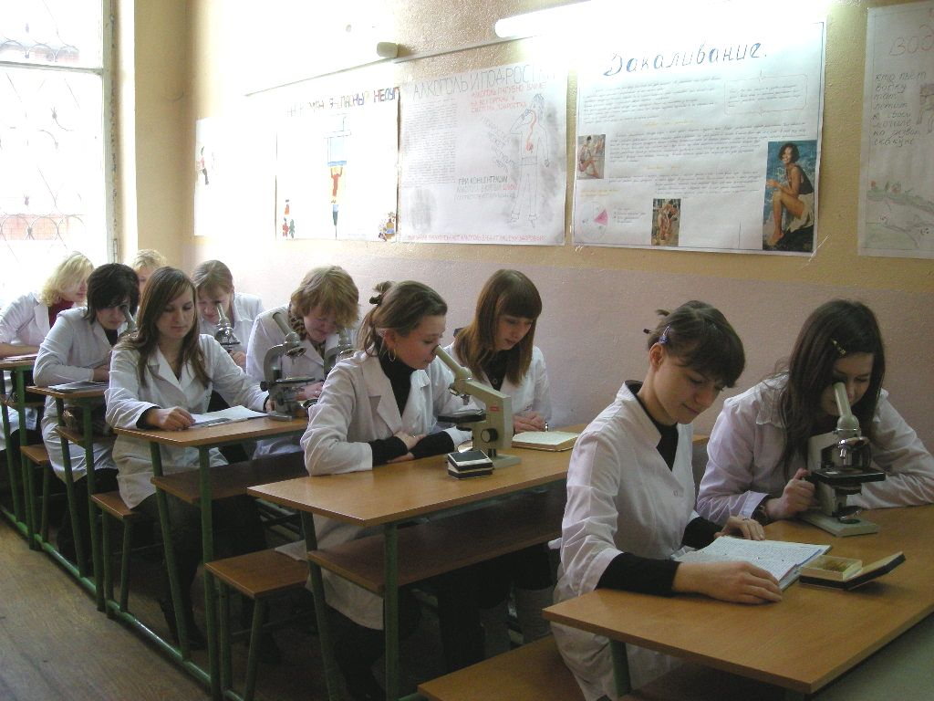
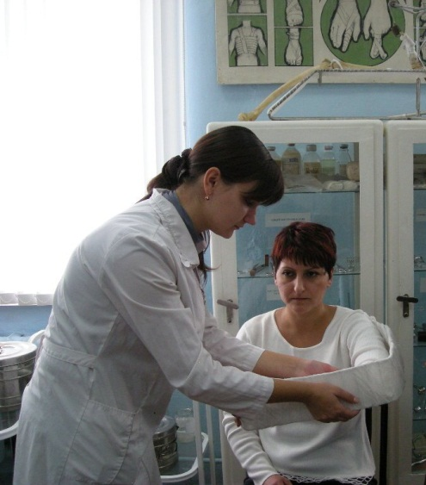
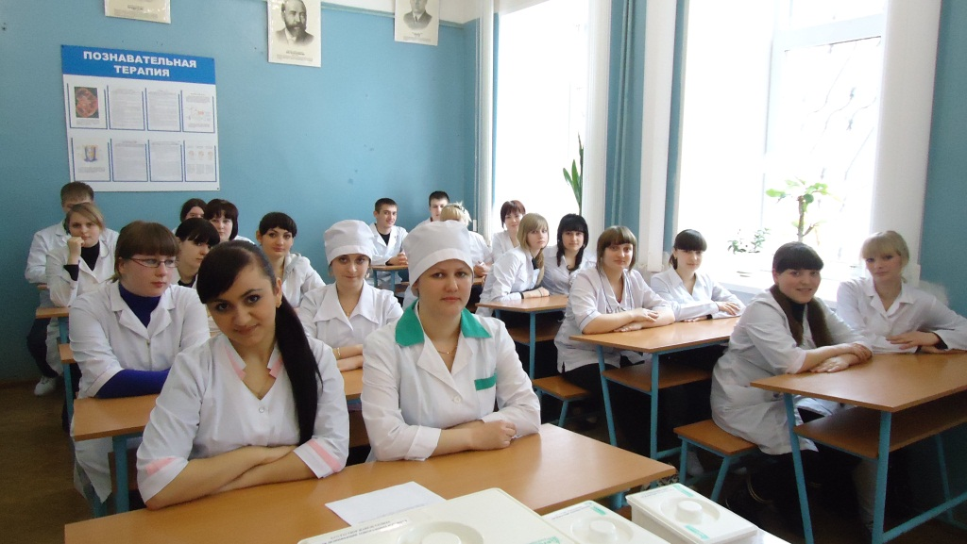
Занятия

Slide 19
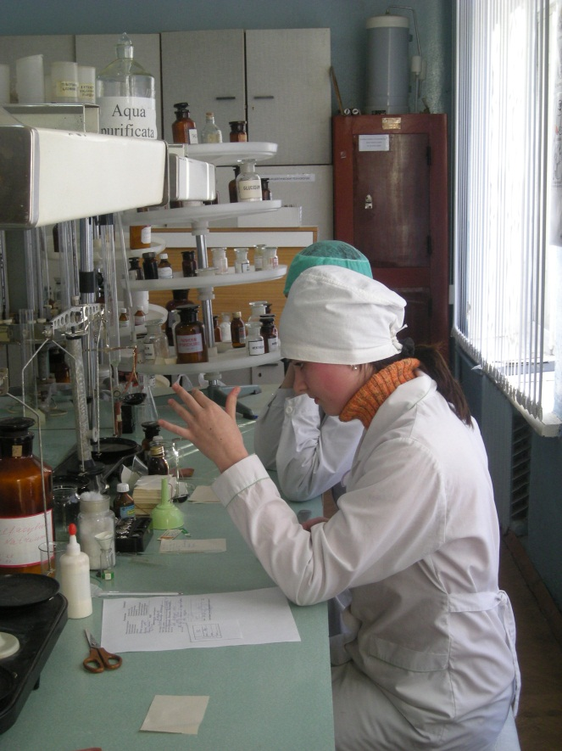
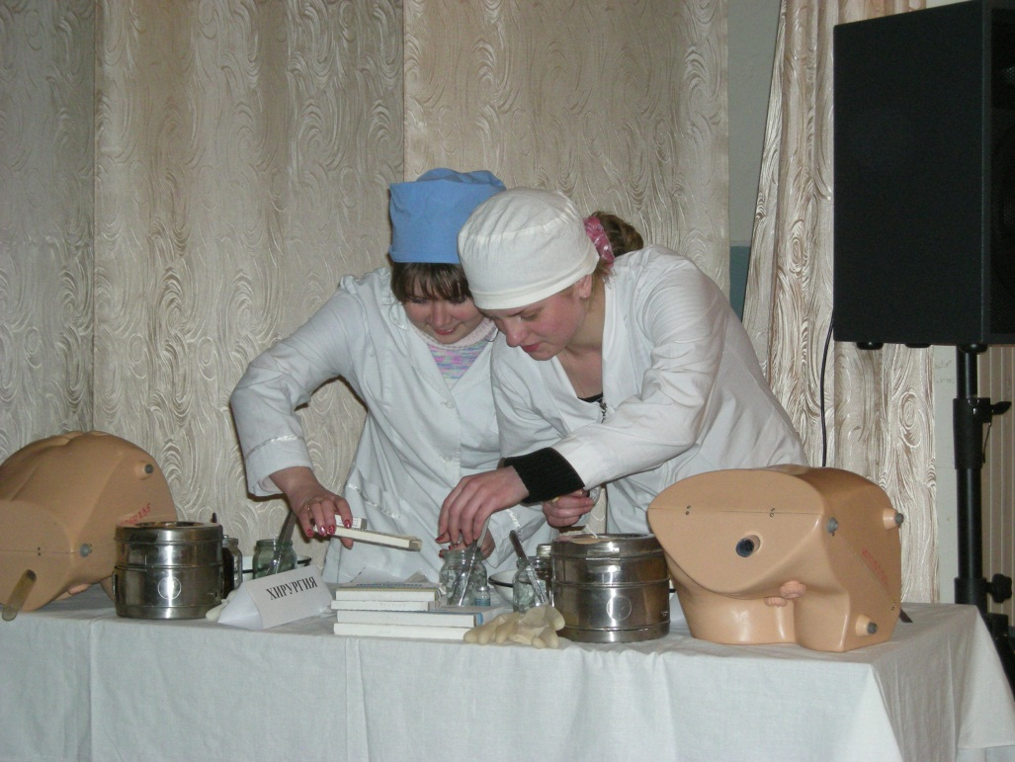
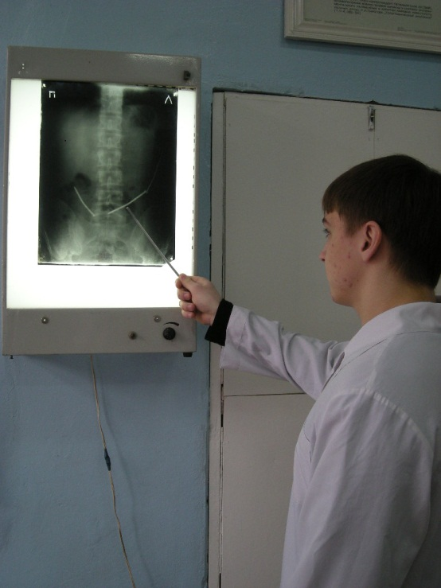
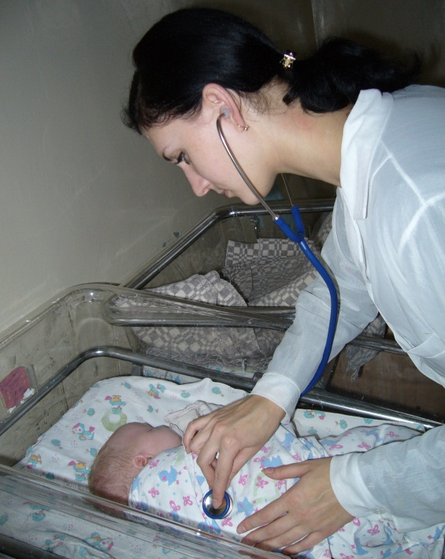

Slide 20
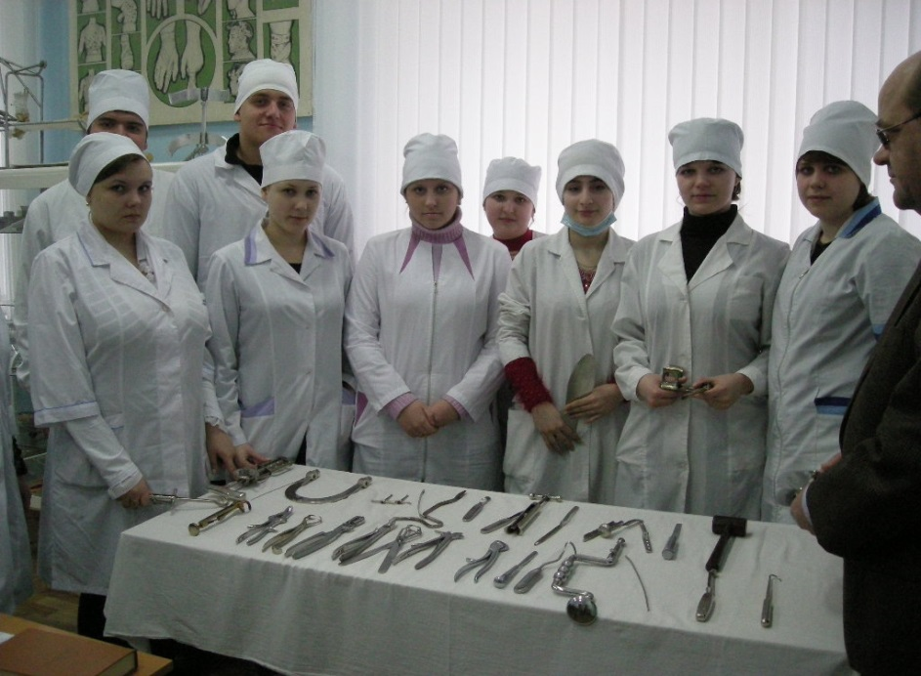
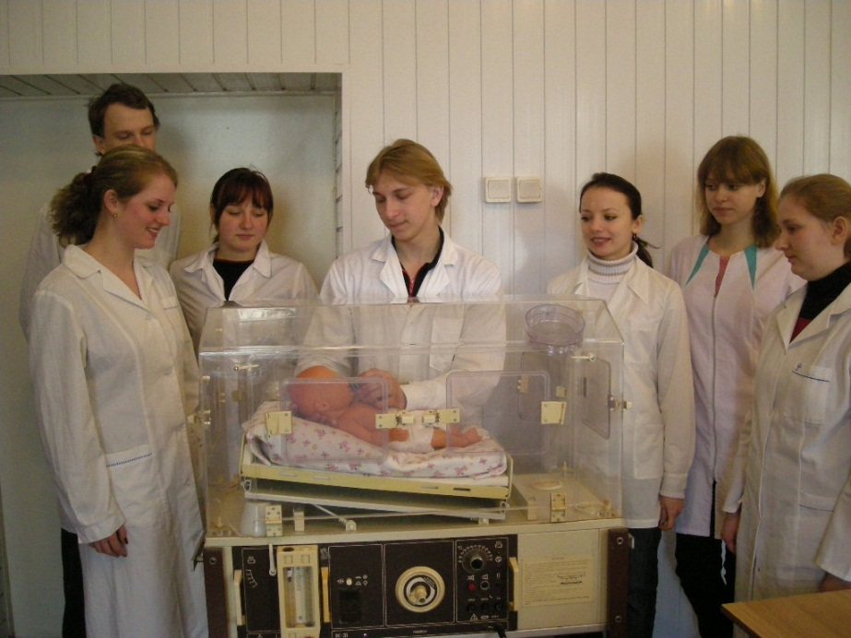
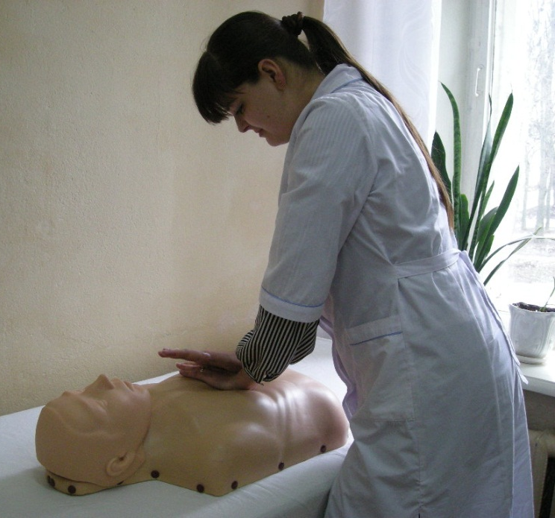

Slide 21
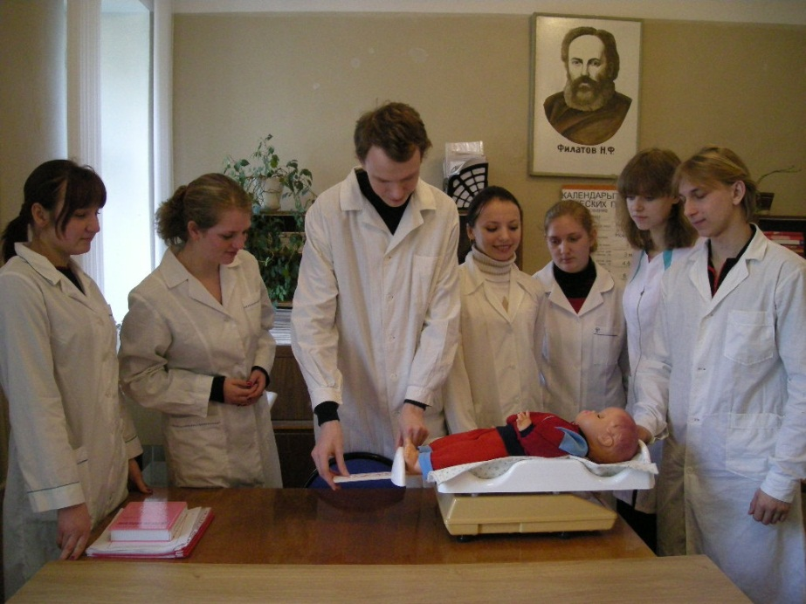
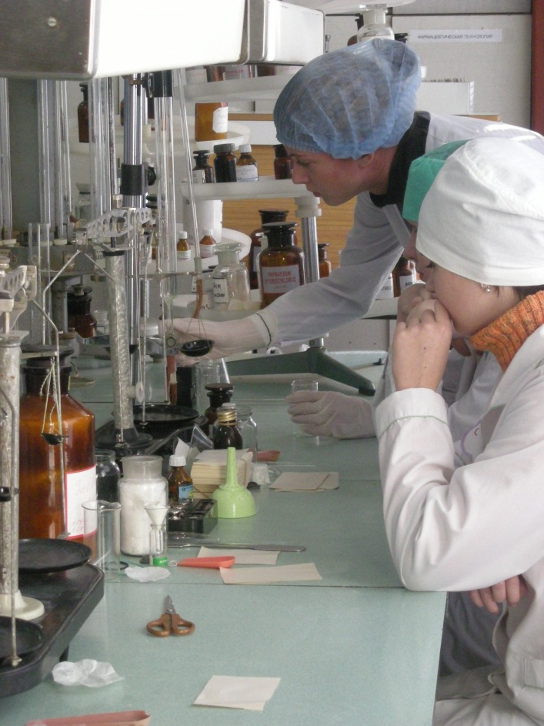
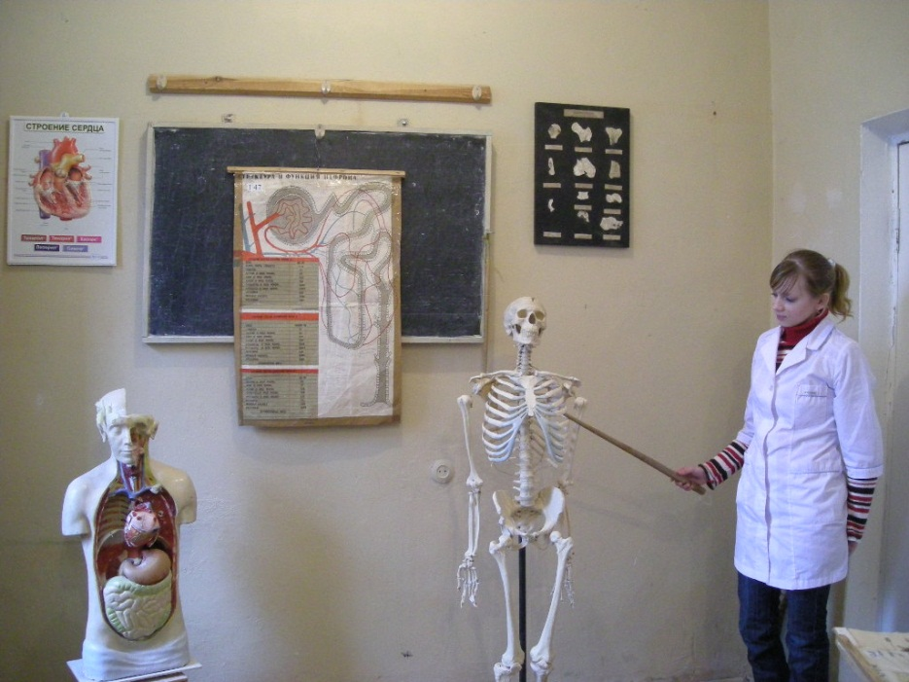

Slide 22
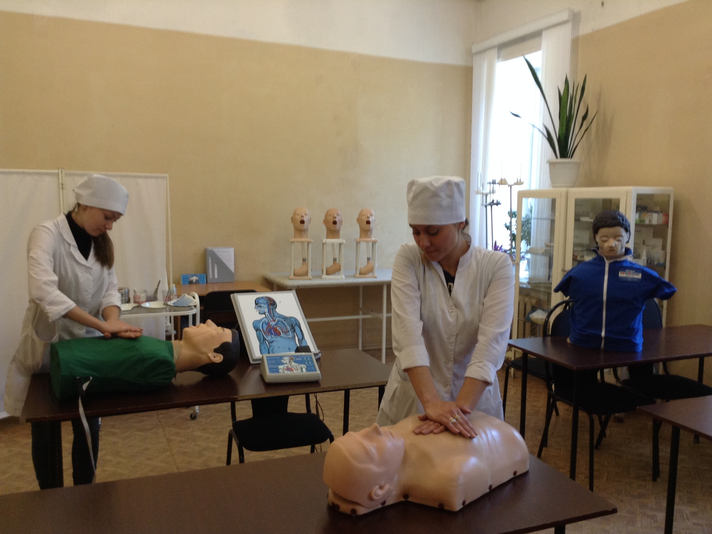
Симуляционный кабинет

Slide 23
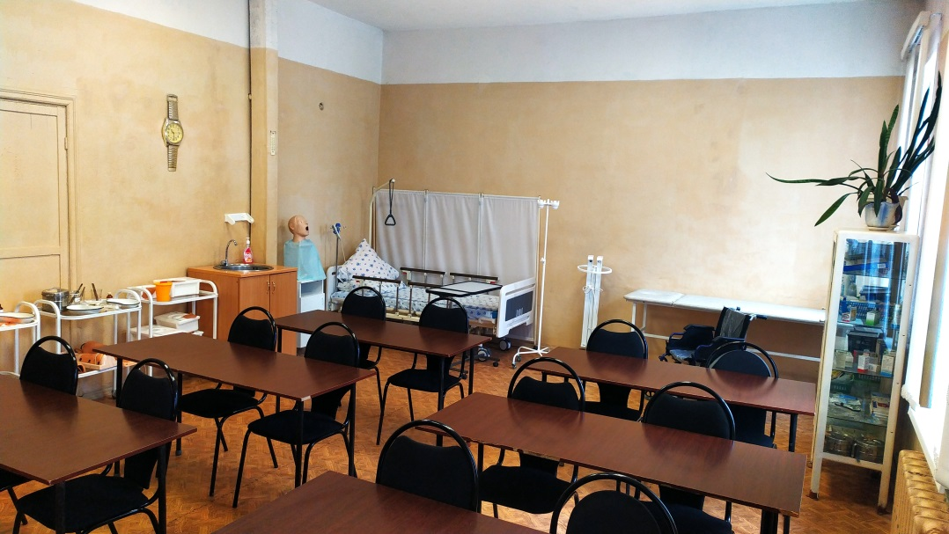
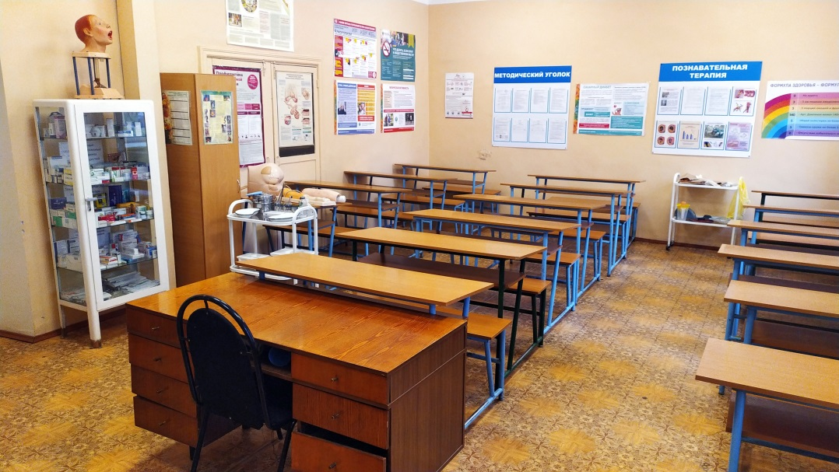
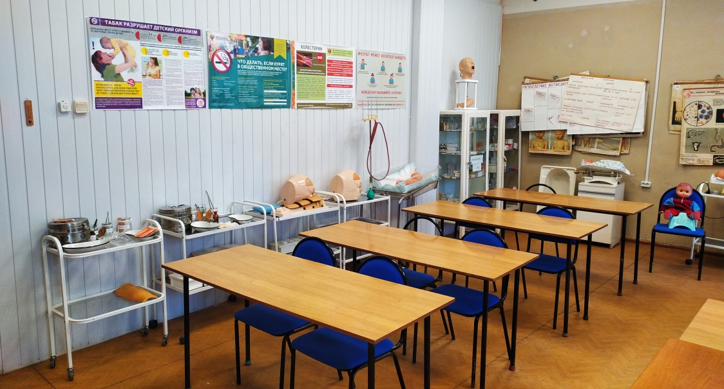
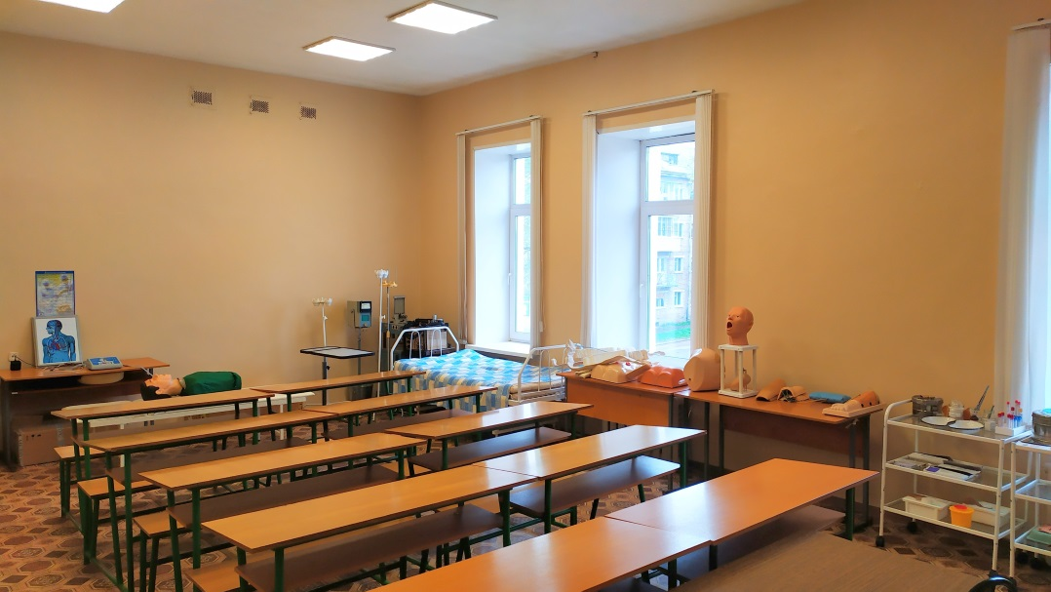
Кабинеты доклинической практики

Slide 24
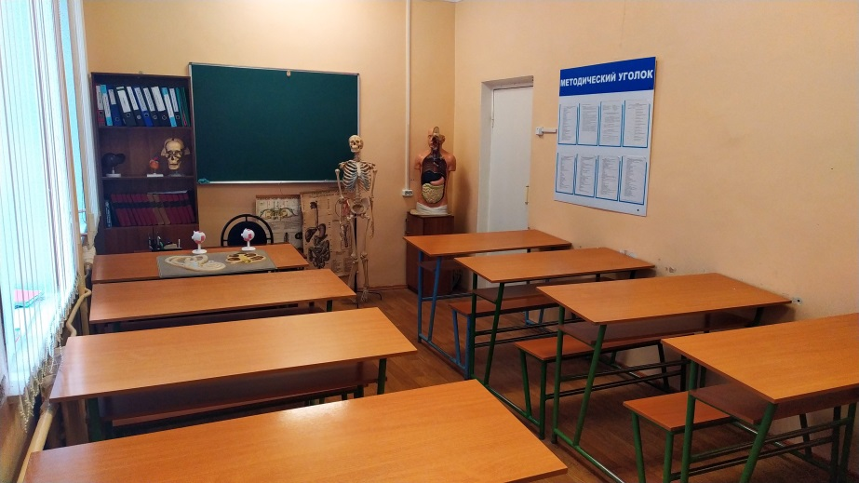
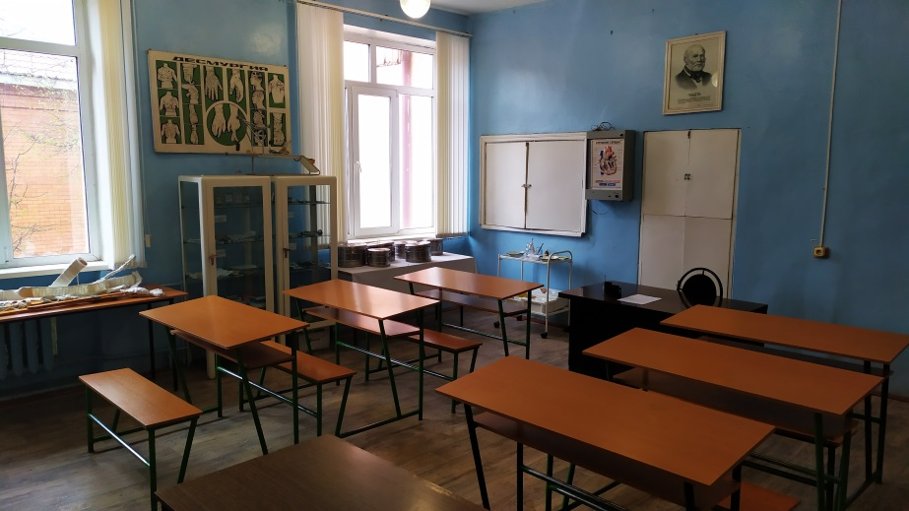
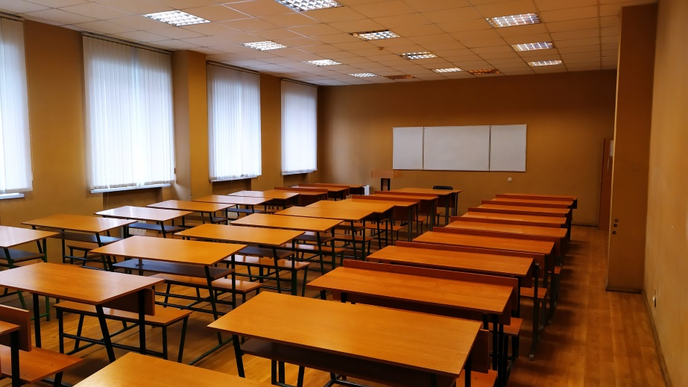
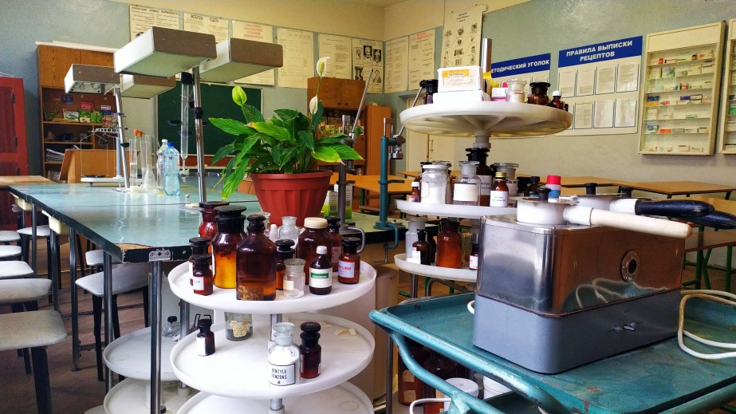
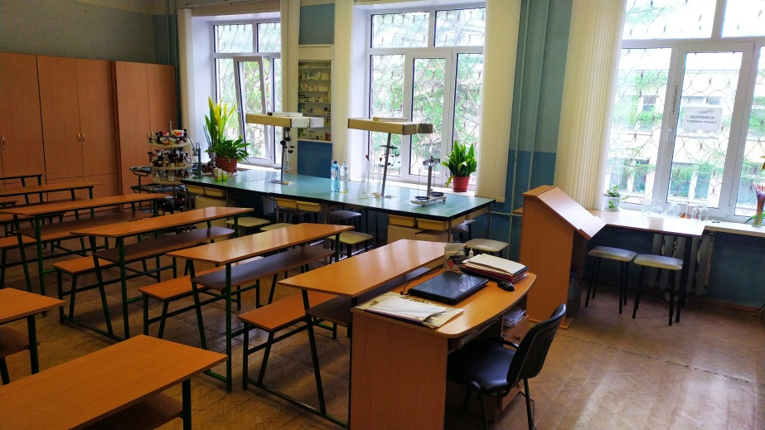
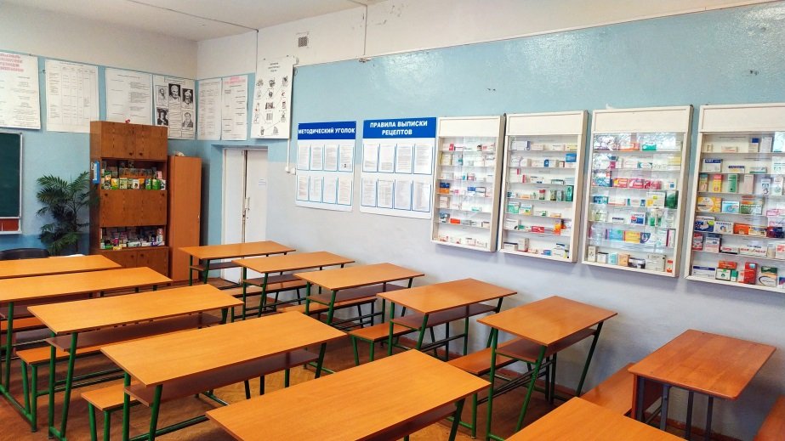

Slide 25
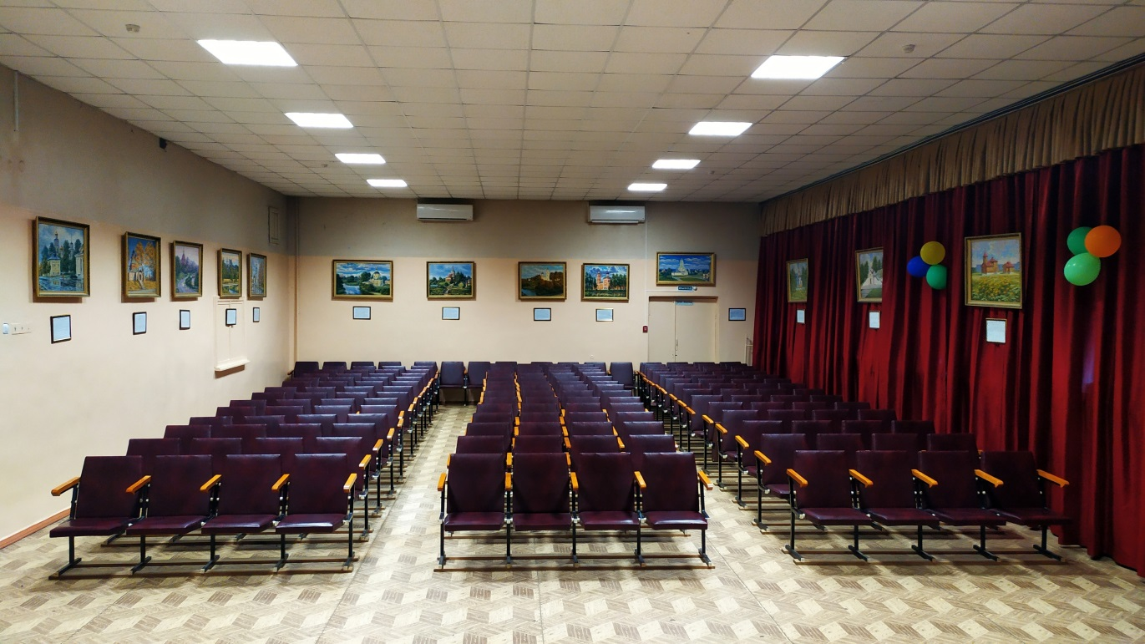
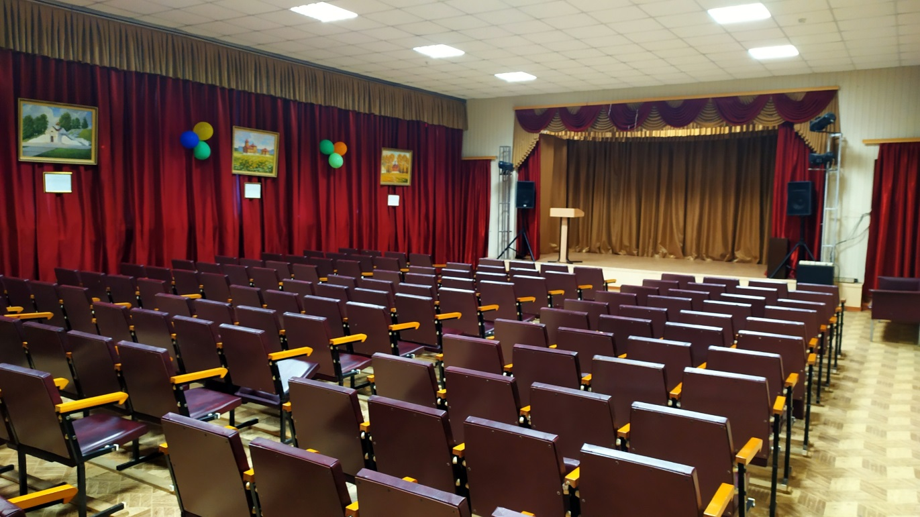
Актовый
зал

Slide 26
холл

Slide 27
тренажеры
спортзал

Slide 28
столовая

Slide 29
общежитие

Slide 30
Победители Worldskills

Slide 31
Призеры областной научной конференции
«Шаг в науку»

Slide 32
Конкурс «Лучший по профессии»

Slide 33
Кружок
«Истоки милосердия»

Slide 34
Студент
года

Slide 35
Посвящение в студенты
Новогоднее
представление

Slide 36
Наши
спортивные
достижения

Slide 37
Семенов В.А.

Slide 38
Театральные постановки

Slide 39
Медицинский колледж ждет
именно Вас!!!

Slide 41
Фельдшер
Специальность 31.02.01 «Лечебное дело»
Квалификация фельдшер
Форма обучения очная
Срок обучения 3 года 10 месяцев
На базе среднего общего образования
(11 классов)

Slide 42
Медсестра
Специальность 34.02.01 «Сестринское дело»
Квалификация медсестра, медбрат
Форма обучения очная
Срок обучения 2 года 10 месяцев
На базе среднего общего образования (11 классов)
Срок обучения 3 года 10 месяцев
На базе основного общего образования (9 классов)

Slide 43
Фармацевт
Специальность 33.02.01 «Фармация»
Квалификация фармацевт
Форма обучения очная
Срок обучения 2 года 10 месяцев
На базе среднего общего образования (11 классов)
Срок обучения 3 года 10 месяцев
На базе основного общего образования (9 классов)

Slide 44
Дополнительную информацию
смотрите на нашем сайте
vyazmamed.ru
Меню сайта: Образование/Абитуриенту

